Slide 1
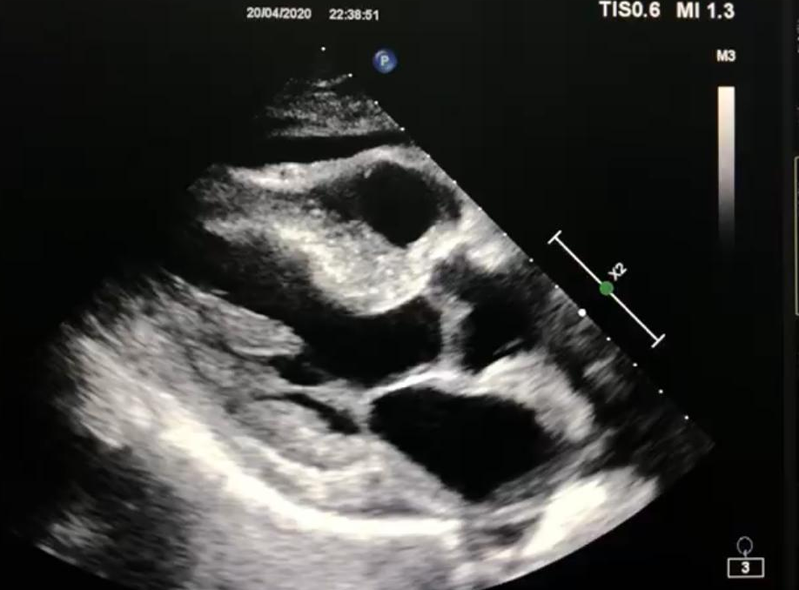
Mieloma múltiplo se apresentando como amiloidose cardíaca: um relato de caso
Ruth Figueiredo de Araujo ¹; Moara Maria Silva Cardozo ¹²³; Joanna Thainnã Santos Bertolino ¹
1. Hospital Universitário Oswaldo Cruz; 2. Universidade Católica de Pernambuco; 3. Programa de Pós-graduação em saúde integral do IMIP.
Introdução/Fundamentos
Resultados
A amiloidose cardíaca é causada pelo depósito de fibrila amilóide no espaço extracelular do coração. A infiltração cardíaca está presente em 50 a 70% dos casos de amiloidose de cadeias leves (AL) e é o principal determinante no prognóstico. É descrita associação entre amiloidose de cadeia leve (AL) sendo diagnosticada durante ou no momento do diagnostico de mieloma multiplo em apenas 10-15% dos casos
Mulher de 68 anos, se apresenta com dispneia aos médios esforços, edema de membros inferiores e aumento de volume abdominal há 3 meses. Ao exame físico, a paciente estava afebril, sua pressão arterial era 110x70 mmHg e a frequência cardíaca regular de 90 bpm. Tinha ainda bulhas hipofonéticas sem sopros, edema de membros inferiores e turgência venosa jugular. Encontrado edema de parede abdominal e sinal do piparote positivo.
O eletrocardiograma revelou ritmo sinusal regular e baixa voltagem difusa. A radiografia de tórax mostrou sinais de aumento do ventrículo direito.
Cinco meses antes, a paciente apresentou anasarca e, na ocasião, foi flagrada proteinúria nefrótica. Prosseguiu investigação com biópsia renal que, quando utilizada a coloração vermelho do congo, mostrou birrefringência em verde maçã, sugerindo amiloidose. A imunofixação de proteínas séricas revelou proteína monoclonal lambda.
Pela piora do quadro de edema associada à queixa de dispneia, turgência jugular e baixa voltagem no eletrocardiograma, foi considerado um possível acometimento cardíaco. O ecocardiograma transtorácico (figura 1) evidenciou hiperrefringência do septo interventricular, hipertrofia concêntrica do ventrículo esquerdo, aumento do átrio esquerdo e derrame pericárdico leve. A fração de ejeção foi 60% e a pressão sistólica da artéria pulmonar 40 mmHg.
Optado por realização de mielograma, que mostrou mais de 10% de plasmócitos. A biópsia de medula óssea encontrou infiltração por neoplasia plasmocitária, com evidência de restrição de cadeia leve de imunoglobina lambda. Não foram encontradas lesões ósseas líticas.
O diagnóstico foi de MM associado à Amiloidose AL com comprometimento renal e cardíaco. Iniciado esquema terapêutico com Bortezomib, Ciclofosfamida e Dexametasona, além de diureticoterapia.
Objetivos
Descrever um relato de caso de um paciente com mieloma multiplo associado a amiloidose AL com acometimento cardíaco.
Métodos
As informações foram obtidas por meio de revisão de prontuário médico, registro fotográfico de exames de imagem e revisão de literaturas relacionadas.
VD
Conclusões/Considerações Finais
VE
AD
AE
Apesar do avanço do tratamento, o aumento da suspeita clínica e o diagnóstico precoce são obrigatórios. O atraso no diagnóstico e no tratamento contribui muito para a baixa expectativa de vida.
Figura 1. Ecocardiograma transtorácico com hiperrefringencia do septo interventricular.
Referências Bibliográficas
1. Kyle RA, Gertz MA (1995) Primary systemic amyloidosis: clinical and laboratory features in 474 cases. Semin Hematol 32: 45-59.
2. Falk RH, Alexander KM, Liao R, Dorbala S. AL (Light-Chain) Cardiac Amyloidosis: A Review of Diagnosis and Therapy. J Am Coll Cardiol. 2016 Sep 20;68(12):1323-41. doi: 10
3. López Alvarez J, Sanz Marca A, Aboin Massieu FJ. Aspectos clínicos del mieloma múltiple [Clinical aspects of multiple myeloma]. Rev Clin Esp. 1983 Nov 15;171(3):165-74. Spanish. PMID: 6366936.1016/j.jacc.2016.06.053. PMID: 27634125.

